Slide 1
СТРАХ
Эмоциональная сфера

Slide 2
Буйначёва Виктоия Олеговна
педагог-психолог МБДОУ г. Иркутска детский сад № 78

Slide 3
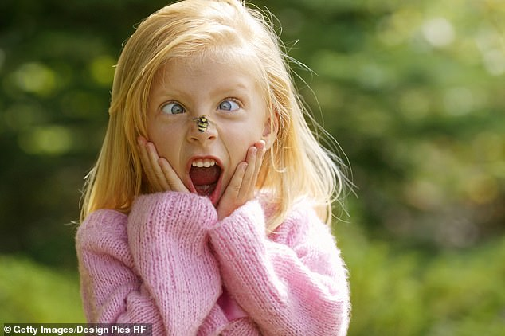
Эмоция СТРАХ
A

Slide 4
Испуганное лицо имеет
следующие признаки:
Брови подняты и стянуты вместе;
Рот открыт;
Веки напряжены и подняты.

Slide 5
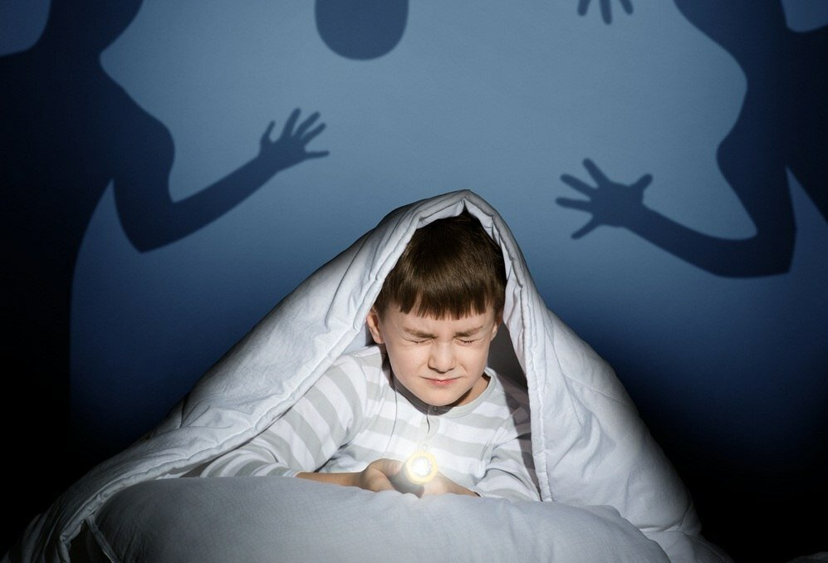
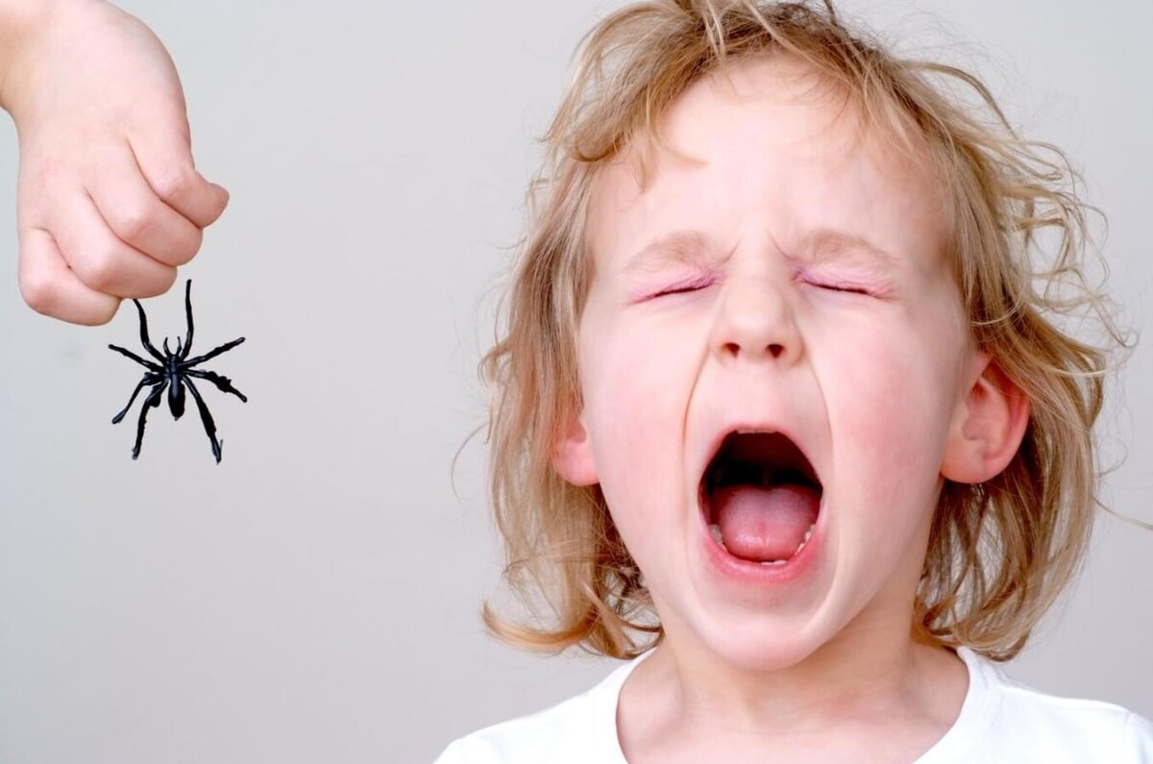
Причины страха

Slide 6
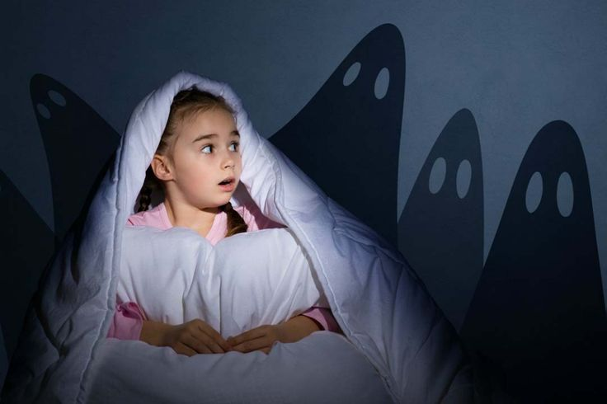
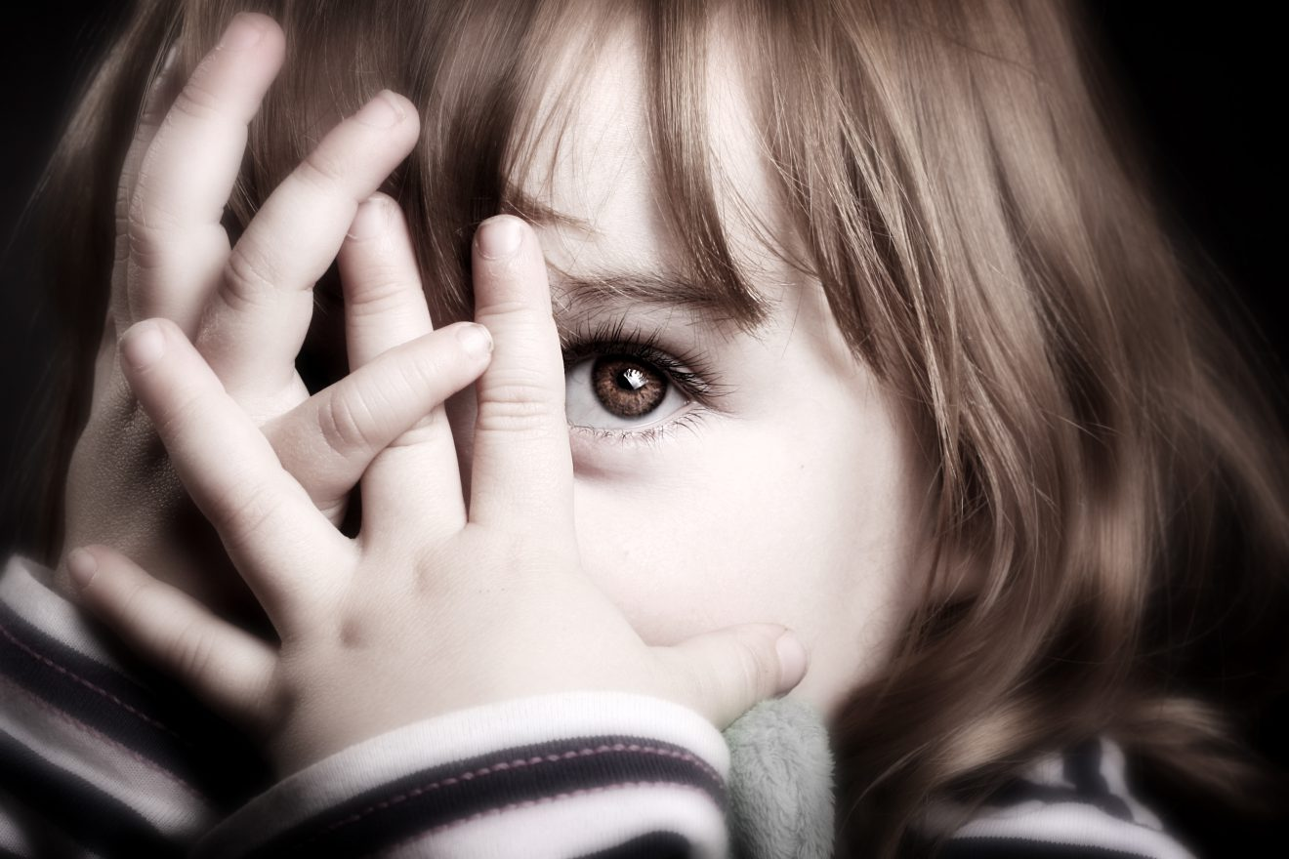
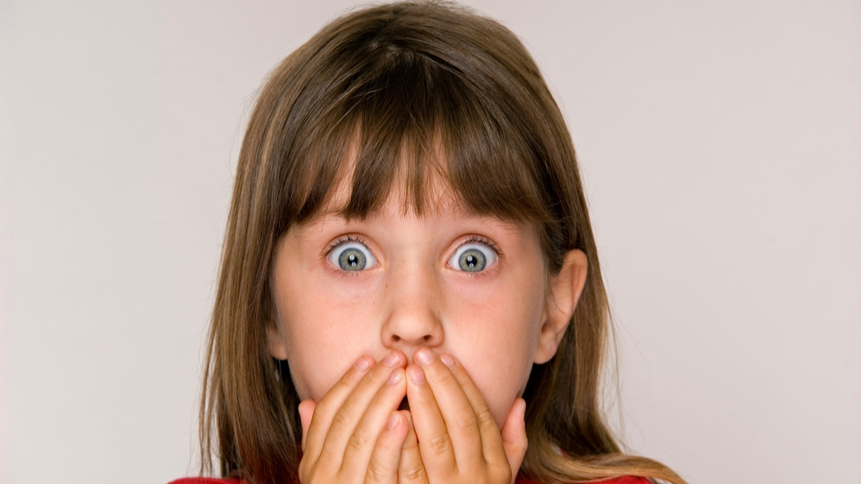
Четвертый лишний

Slide 7
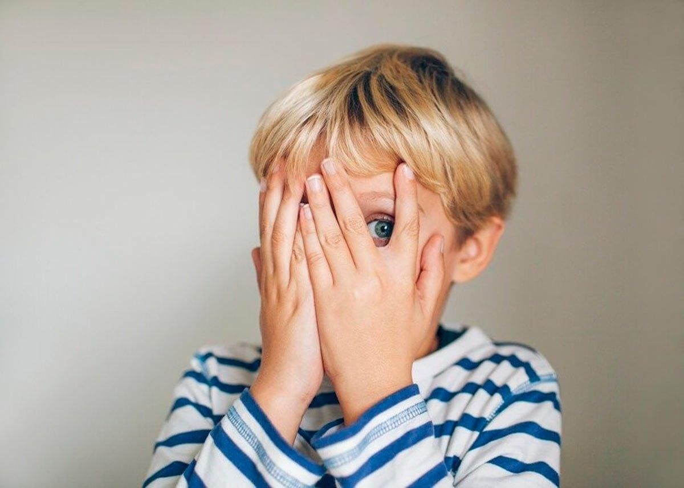
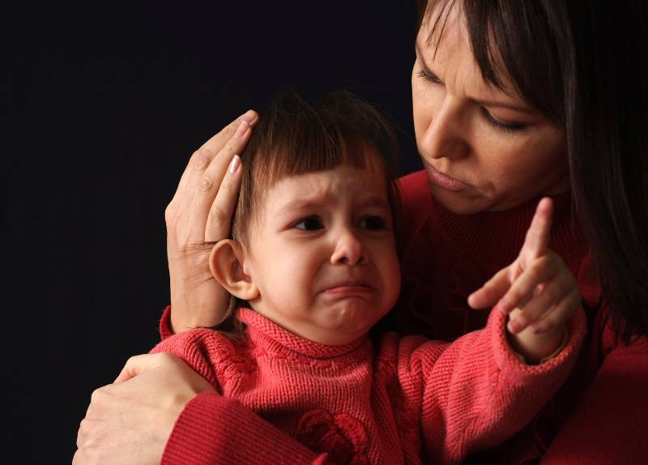
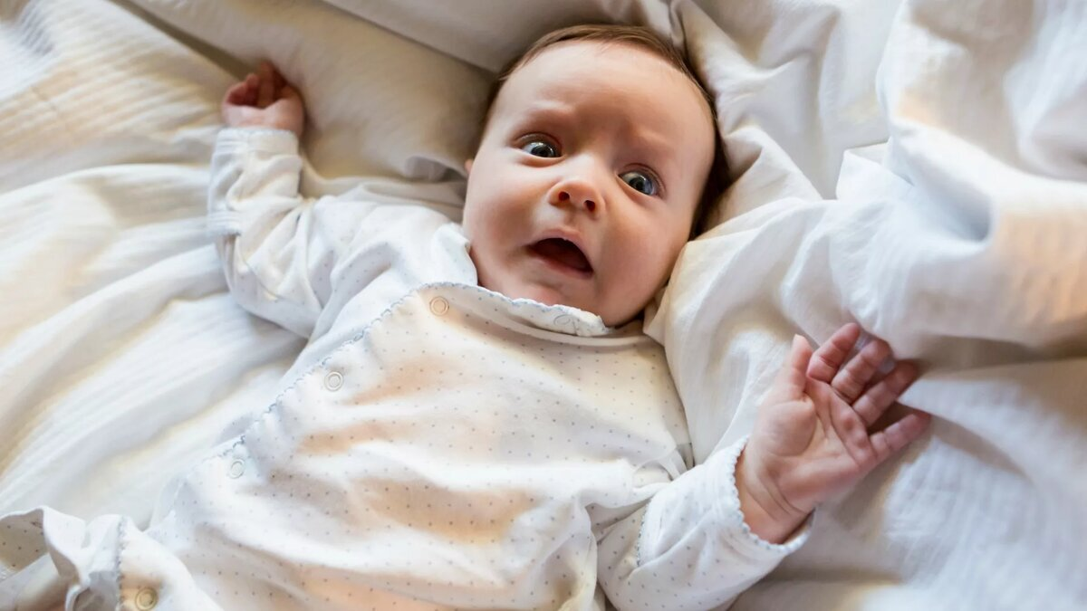
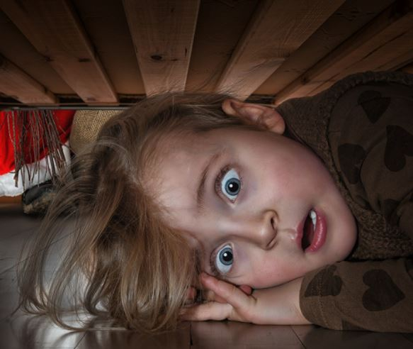
Четвертый лишний

Slide 8
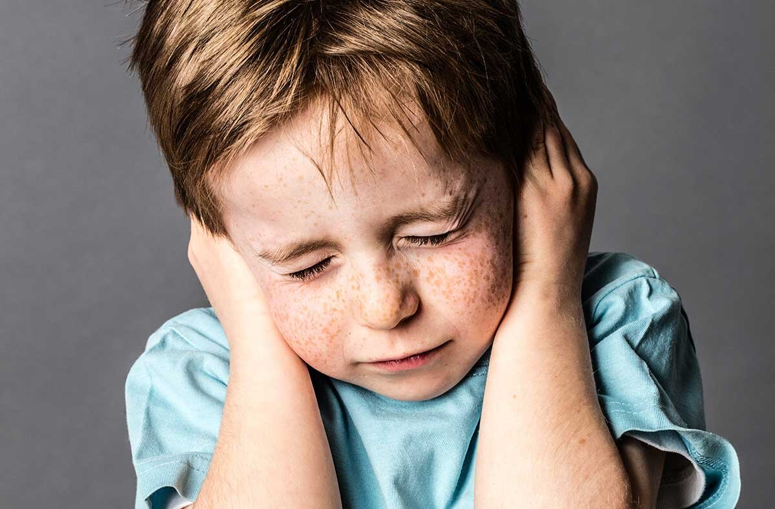
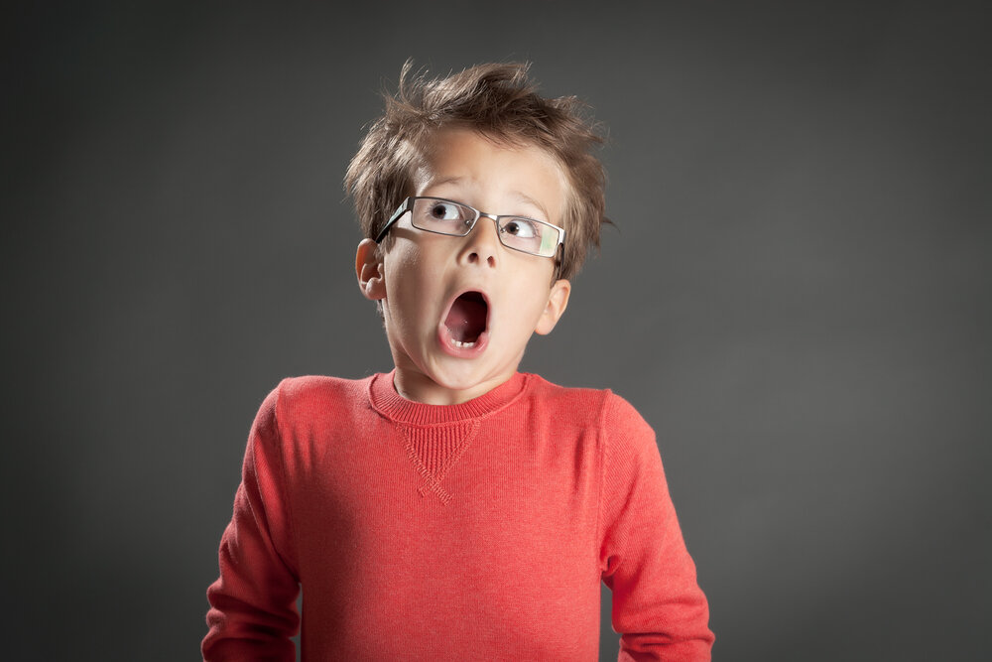
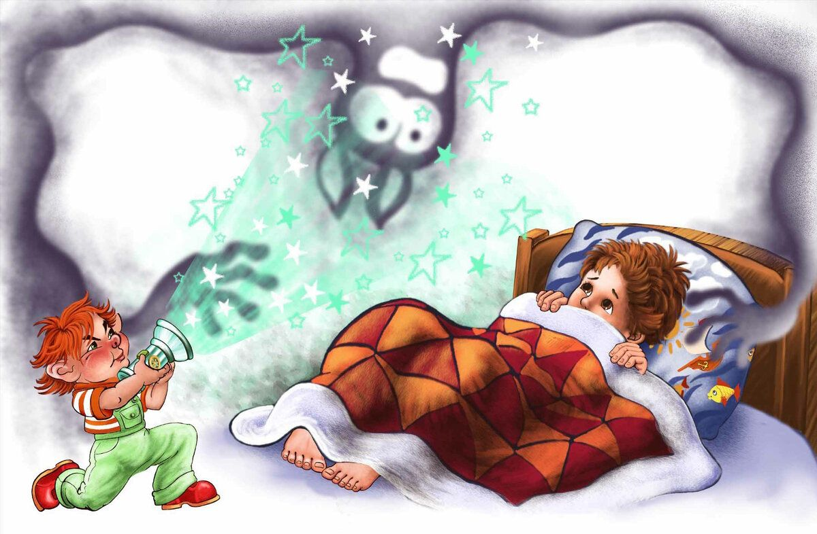
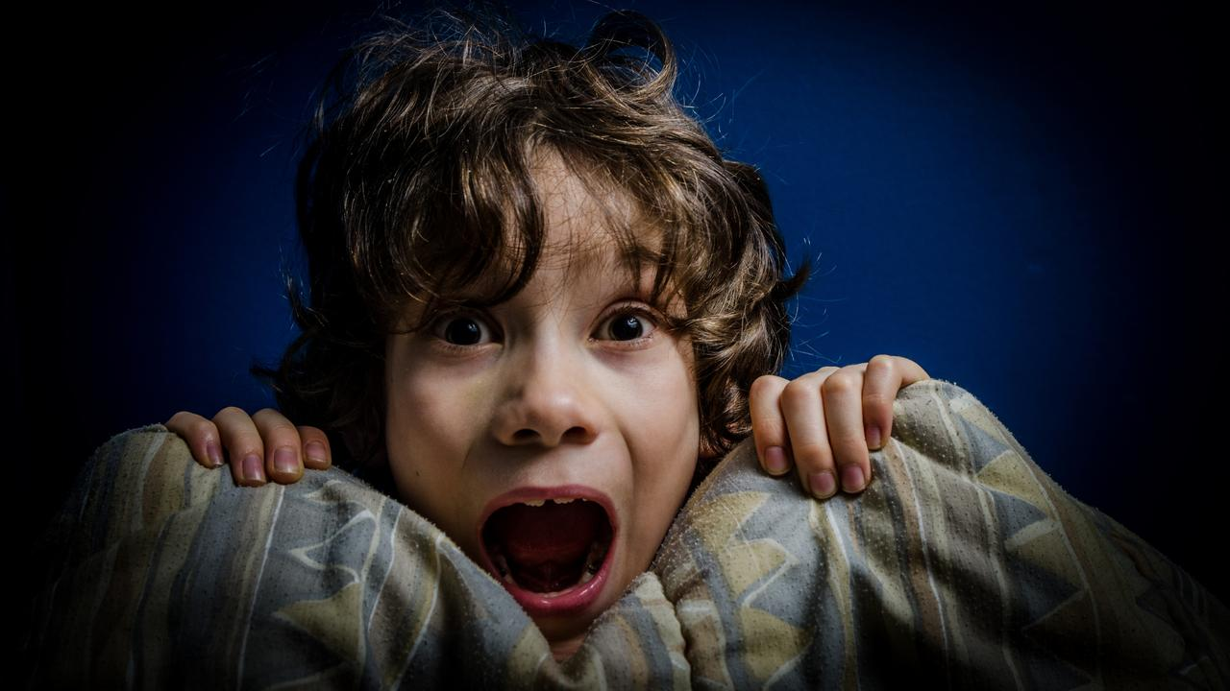
Четвертый лишний

Slide 9
Спасибо за внимание

